Slide 1
KELOMPOK : Optimis US
Judul :
Aplikasi pencari KORUPSI (KOst Rumah Penginapan SekItar) Medan berbasis web

Slide 2
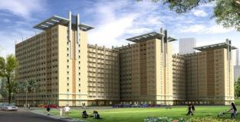
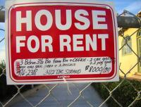
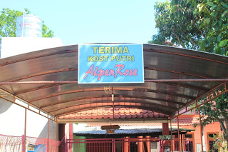
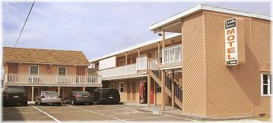
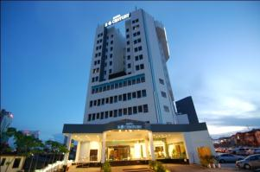
Aplikasi pencari KORUPSI (KOst Rumah Penginapan SekItar) Medan berbasis web
Founder :
Putra Jaya Kesuma / 11-111-0742
Yusuf Saleh Lubis / 11-111-0891
Idaman Torotodo Hia / 11-111-2735
Hendro Pramana Sinaga / 11-111-2824

Slide 3
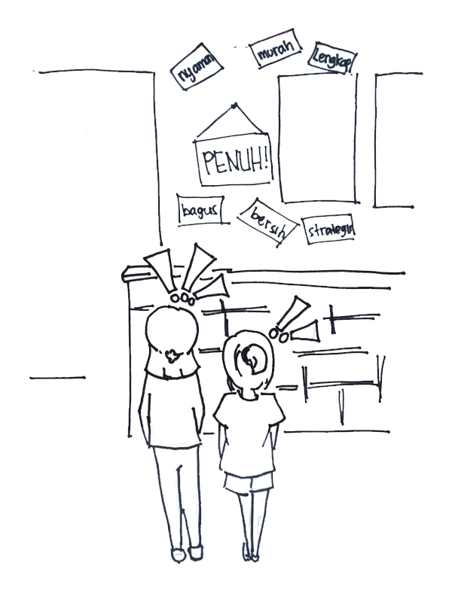
Kronologi
Kebiasaan dari seorang yang baru menjejaki wilayah baru adalah bertanya tentang dimana lokasi penginapan, dalam hal ini bisa hotel, penginapan kecil, hingga kost
Namun kegiatan bertanya kian hari semakin sulit bagi sesorang, mungkin malu atau mungkin takut dikarenakan menyadari diri nya adalah pendatang baru
Untuk mempermudah mendapatkan informasi seperti diatas maka kami rancanglah sebuat pembantu yang menunjukkan lokasi tempat penginapan hingga kost

Slide 4

Yang menjadi masalah
Dari kronologi yang telah di ceritakan diatas maka dapat ditarik kesimpulan tentang apa yang mendasari proyek ini untuk di kembangkan atau dibangun yaitu :
Belum ada pengelola bidang ini, atau mungkin belum maksimal
Kesulitan untuk bertanya
Lebih mementingkan efisiensi
Buta arah dan jalan
Pendatang baru

Slide 5
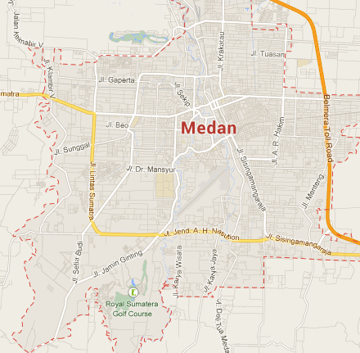
Batasan masalah
Dalam Aplikasi ini kami memberi batasan berupa :
Wilayah cakupan masih sekitar kota Medan
Jenis lokasi yang bisa diakses datanya adalah berupa tagging pada map
Jenis lokasi berupa tempat penginapan, Hotel, rumah sewa, kost dll

Slide 6
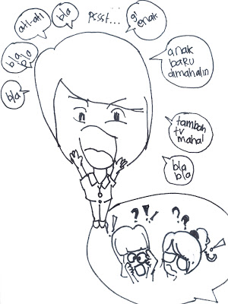
Manfaat & Kegunaan
Mempermudah mendapatkan info lokasi
Menghubungkan penyewa dan pemilik penginapan
Penunjuk arah
Prospek bisnis

Slide 7
Model aplikasi
Model aplikasi yang dibangun adalah berupa map yang memiliki tag-tag yang diberikan oleh user yang mendaftar kan lokasi nya kepada database kami sehingga tag tersebut bisa diakses untuk kebutuhan user lain yang mencari hal terkait
Tag tersebut bersifat sementara atau berjangka, dimana kemungkinan lokasi yang di daftarkan bisa saja telah di inapi atau di sewa sehingga tag nya dianggap kadaluarsa pada rentang waktu yang ditentukan, namun masih bisa diperpanjang

Slide 8
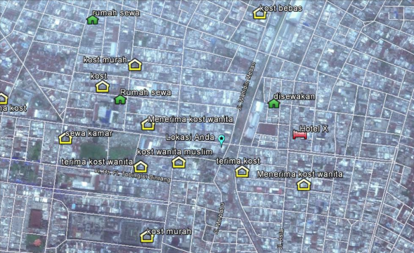
Model aplikasi

Slide 9
Algoritma aplikasi
User A mendaftarkan lokasi nya untuk di iklankan
Lokasi yang didaftar kan masuk ke database
Di database lokasi di anggap data tag pada map
User B mengakses web/aplikasi dan memulai prosedur :
  Identifikasi Lokasi awal
  Penentuan jenis pencarian
  Radius pencarian
  Atau langsung mencari pada kolom pencarian lokal acak

Slide 10
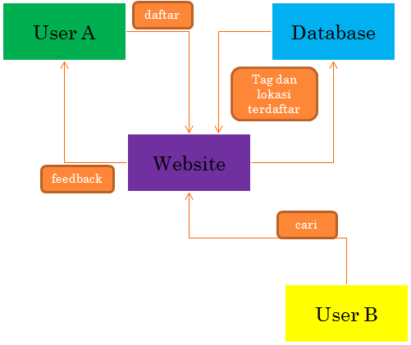
Logika aplikasi (Cont)
Setelah melakukan instruksi maka website memberi data yang diambil dari database
Data berupa tag-tag dan lokasi di tampilkan dalam map sesuai ketentuan radius, jenis, dan lokasi awal
Tag yang tampil memiliki fitur yang akan di jelas kan di slide berikutnya

Slide 11
Fitur Aplikasi
Tag lokasi
Pencarian lokasi random dan input
Filter lokasi by
  Tanggal daftar iklan
  Harga sewa (jika ada)
  Type tag
  Nama iklan
Decide start point
Decide area
Decide selected area

Slide 12
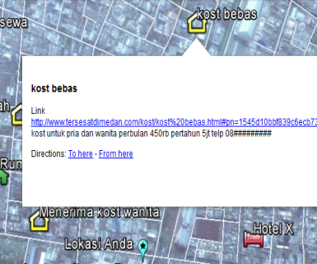
Fitur Aplikasi (Cont)
Pada tag yang di tampilkan sebagai hasil filter terdapat fitur berupa
Apabila di hover mouse akan muncul box kecil berisi mini info terkait iklan nya, jika menungkinkan terdapat harga
Jika tidak terdapat deskripsi maka akan terdapat link untuk menuju ke website resmi dari iklan

Slide 13
Keluaran yang diharapkan
Website pencari KORUPSI Medan
  Aplikasi pendukung untuk menunjukkan lokasi/objek yang dicari.

Slide 14
Pengembangan kedepan
Aplikasi yang mendukung perangkat Mobile ( Android, iOS, Blackberry, Windows Phone, Java App)

Slide 15

Sumber
http://google.com
http://akuainikurnia.blogspot.com
Plat-plat iklan kost
Informasi sekitar

